Slide 1
Colisões, Transbordamento, e Hashing
Eduardo Furlan Miranda
2024-02-01
Adaptado do material do Prof. Jairo F. de Souza

Slide 2
Hashing - tratamento de colisões
Adaptado do material do Prof. Jairo Francisco de Souza
SOUZA, Prof. Jairo Francisco de. Estrutura de Dados II. Hashing - Resolução de colisões. Universidade Federal de Juiz de Fora. 2012.

Slide 3
Alguns termos
Tabela de dispersão = hash table
Função de espalhamento = hash function
Código hash = hash code
Encadeamento coalescido = coalesced chaining = coalesced hashing

Slide 4
Tratamento de colisões
Endereçamento aberto, fechado, duplo → já visto na U3S1
Encadeamento
  Coalescido
  Coalescido com porão (transbordamento)
Endereçamento em balde

Slide 5
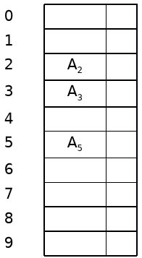
Encadeamento coalescido
Cada posição na tabela possui espaço
  para a chave
  para um ponteiro que aponta para a posição da próxima chave
Quando ocorre colisão
  Encontrar primeira posição disponível
  Armazenar o índice dessa posição com a chave que já está na tabela da lista ligada

Slide 6
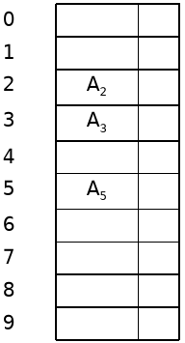
Exemplo para ilustrar o conceito
Inserir A2, A3, A5
Supondo que ao inserir B5
  Colisão com A5

Slide 7
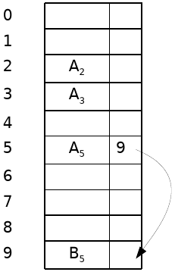
Quando ocorrer a colisão com A5
Armazena B5 na primeira posição vazia a partir do final da tabela
  Armazena na posição 9
Armazena o índice 9 na posição 5

Slide 8
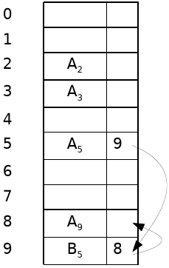
Agora supondo inserir A9 e de novo colisão com A5
Coloca A9 na posição vazia no final
  Armazena em A8
O índice 8 armazena na posição 9
  Pois a posição 5 já está preenchida com a colisão anterior

Slide 9
Agora supondo inserir B2 e colisão com A2

Slide 10
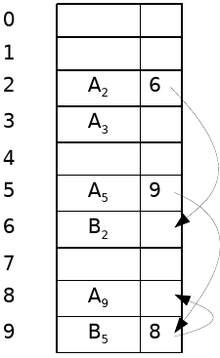
Inserir B2
Colisão com A2
Inserir na próxima posição vazia
  Neste caso, no fim da tabela, porém em ordem alfabética depois do “A5”
  Insere na posição 6
O índice 6 insere na posição 2

Slide 11
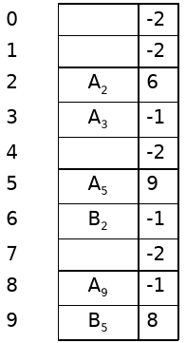
-1 pode ser usado para indicar o final de uma cadeia
-2 pode ser usado para indicar posições disponíveis

Slide 12
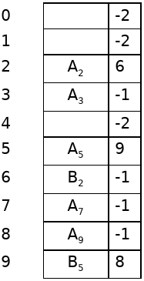
Outro exemplo
Inserir A7
Inserir C2
  Colisão com A2
Na posição 2 o índice armazenado é o 6
Vamos para a posição 6
  Já está ocupada
O -1 indica fim da cadeia

Slide 13
O -1 indica fim da cadeia
Achar a nova posição vazia
  A partir do final
  Posição 4
O -1 da posição 6 precisa ser atualizado

Slide 14
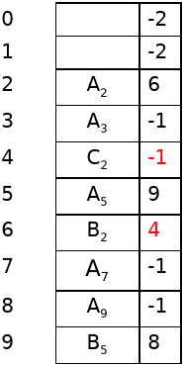
Posição 4 vazia
Insere C2 na posição livre
Marca como final
Montar a cadeia
  A posição 6 é atualizada e aponta para 4

Slide 15
Encadeamento coalescido com porão (transbordamento)

Slide 16
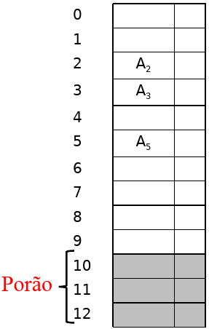
Área de transbordamento (“porão”)
Uso de área de transbordamento para armazenar chaves quando não há mais espaço na tabela
Esta área pode ser alocada dinamicamente
Exemplo:
  Inserir A2, A3 e A5
  Supondo inserir B5 e colisão com A5
  Achar posição no porão

Slide 17
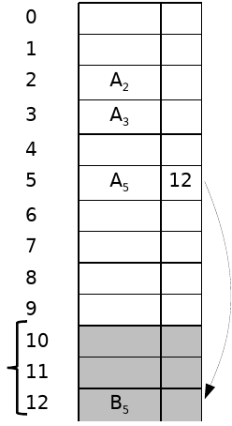
Encadeamento coalescido com porão
Usa a última posição livre do porão
  Posição 12
Armazena B5 na posição 12
O índice 12 armazena na posição 5
  Link entre as posições

Slide 18
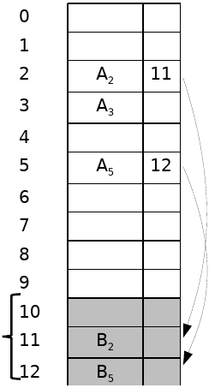
Outro exemplo
Inserir B2 (e colisão com A2)
Próxima posição livre no porão
  Posição 11
Armazena B2 em 11
Insere o link entre as posições
  Insere 11 na posição 2

Slide 19
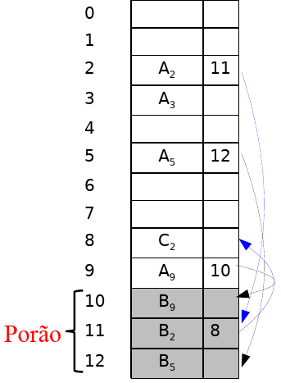
Inserir A9, B9, e C2
  A9 não tem colisão
    Insere na 9
  B9 colide com A9
    Próxima posição livre: 10
    Insere B9 na posição 10
    Índice 10 na posição 9
  C2 colide com A2
    O próximo índice é 11, que colide de novo
    Próxima posição livre: 8
    Insere C2 na posição 8
    Índice 8 na posição 11

Slide 20
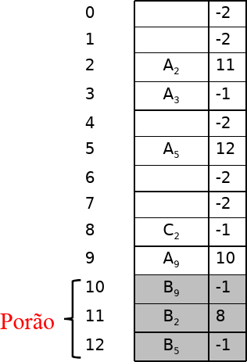
-1 para fim de cadeia
-2 para posição vazia

Slide 21
Hashing para arquivos extensíveis
Adaptado do material do Prof. Jairo Francisco de Souza
SOUZA, Prof. Jairo Francisco de. Estrutura de Dados II. Hashing para arquivos extensíveis. Universidade Federal de Juiz de Fora. 2012.

Slide 22
Hashing para arquivos extensíveis
Os métodos anteriores usam tamanho fixo para alocação das chaves
Existem várias técnicas propostas para hashing em arquivos com tamanhos variáveis, com inserções e deleções constantes
Podem ser divididas em
  Técnicas que usam diretórios
    hashing expansível (Knott, 1971)
    hashing dinâmico (Larson, 1978)
    hashing extensível (Fagin et al, 1979)
  Técnicas que não usam diretórios
    hashing virtual (Litwin, 1978)
    hashing linear (Litwin, 1980)

Slide 23
Hashing extensível
Situação: balde (página primária) fica cheio
Porque não reorganizar o arquivo, duplicando o número de baldes?
  Ler e escrever todas as páginas (baldes) é dispendioso
Ideia: usar um diretório de ponteiros para baldes
  Duplicar o diretório de ponteiros → duplicar o nº de baldes
  Particionando justamente o balde que transbordou!
Um diretório de ponteiros é muito menor que um arquivo
  Duplicá-lo é menos dispendioso
  Só uma página de verbetes de dados é particionada
O truque reside em como a função de hashing é ajustada

Slide 24
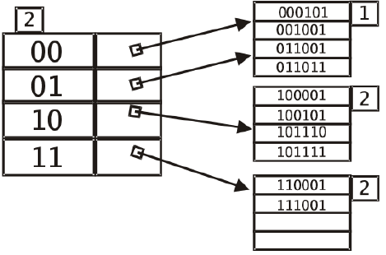
Hashing extensível
O diretório contém informações que indicam a localização do balde
  um diretório é um arranjo de 2^{d} endereços de baldes
  d é a profundidade do diretório
  O tamanho de cada balde é fixo

Slide 25
Hashing extensível
Utiliza o valor inteiro correspondente aos primeiros d bits de uma chave
Supondo a profundidade do diretório igual a 2 e a pseudo-chave igual a 101110
    Procuraremos na posição 10 pelo endereço do balde que contém a informação desejada
bits
profundidade
do diretório d
chave
endereço
2^{d}
balde

Slide 26
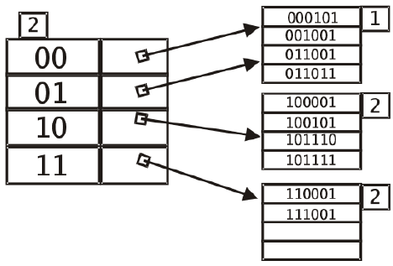
Hashing extensível
É possível ter mais de uma entrada no diretório apontando para o mesmo balde
Cada balde armazena a informação de sua profundidade
A profundidade do balde é chamada de profundidade local
A profundidade local indica quantos primeiros bits de cada pseudo-chave são comum a todos os elementos do balde
A profundidade do balde pode ser menor ou igual à profundidade do diretório

Slide 27
Hashing extensível
Quando necessário, um diretório pode ser expandido
  Isto ocorre quando “estoura” o espaço de endereços do diretório
  Os baldes estão cheios
Neste caso, dobramos de tamanho o diretório
  Ou seja, a profundidade é incrementada em 1
Inserção:
  Após obtida a pseudo-chave, pega-se os p primeiros dígitos mais significativos da chave como índice para acessar uma posição
  Por exemplo, se a pseudo-chave é 10100110 e a profundidade é 3, acessaremos a posição 101
  Daí, teremos 3 casos durante a inserção...

Slide 28
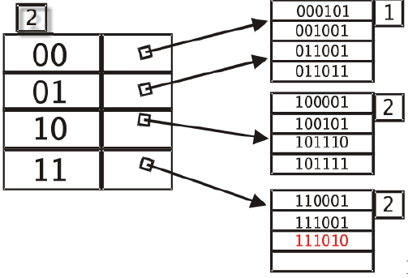
Hashing extensível - inserção
Melhor caso
  Há espaço no balde
  A pseudo-chave é simplesmente inserida
  Ex.: inserção da pseudo-chave 111010:

Slide 29
Hashing extensível - inserção
Caso intermediário
  Não há espaço no balde encontrado
  Mas ele pode ser dividido
    Ex.: de d=1 passa para d=2 (vide próx. slide)
  Mais de uma entrada no diretório faz referência ao balde no qual estamos tentando inserir
    Ex.: 00 e 01 fazem referência ao mesmo balde
  O balde é dividido, um fica com 00 e o outro com 01
  As pseudo-chaves são redistribuídas entre os baldes
  A profundidade local dos dois baldes serão iguais à do balde original incrementado de 1

Slide 30
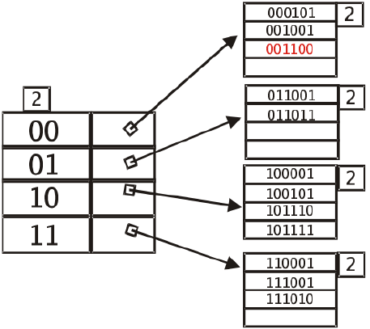
Hashing extensível - inserção
Caso intermediário
Ex.: inserção de 001100
Depois
Antes

Slide 31
Hashing extensível - inserção
Pior caso
  Não há espaço no balde
  Entrada no diretório faz referência única e exclusivamente a um balde
  Ou seja, profundidade local é igual a profundidade global
  O diretório dobra de tamanho
  Ou seja, profundidade global é incrementada de 1
  As pseudo-chaves são distribuídas entre os baldes do novo diretório

Slide 32
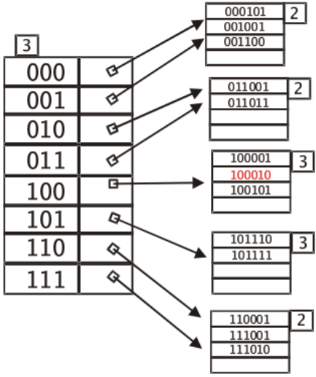
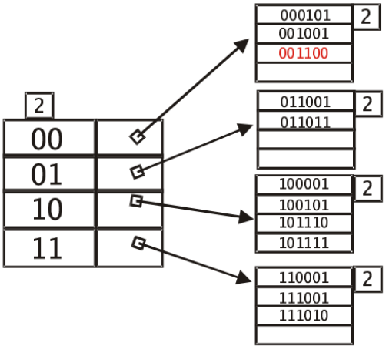
Ex.: inserção de 100010
Depois
Antes

Slide 33
Hashing extensível - remoção
Ao remover uma entrada, temos que fazer duas verificações
  Se é possível fundir o balde com um balde amigo
  Se o tamanho do diretório pode ser reduzido
Encontrando um balde amigo
  Para haver um único balde amigo, a profundidade do balde tem que ser a mesma do diretório
  Dado um índice para o balde, o balde amigo é aquele que difere apenas no último bit do índice
  Ex.: se um balde tem índice 000 e sua profundidade é 3 e igual a do diretório, o balde amigo tem índice 001
  Quando fundir?
    Critério a cargo do programador
    Pode-se sempre tentar fundir os baldes
    Pode-se definir um número mínimo de informação em cada balde

Slide 34
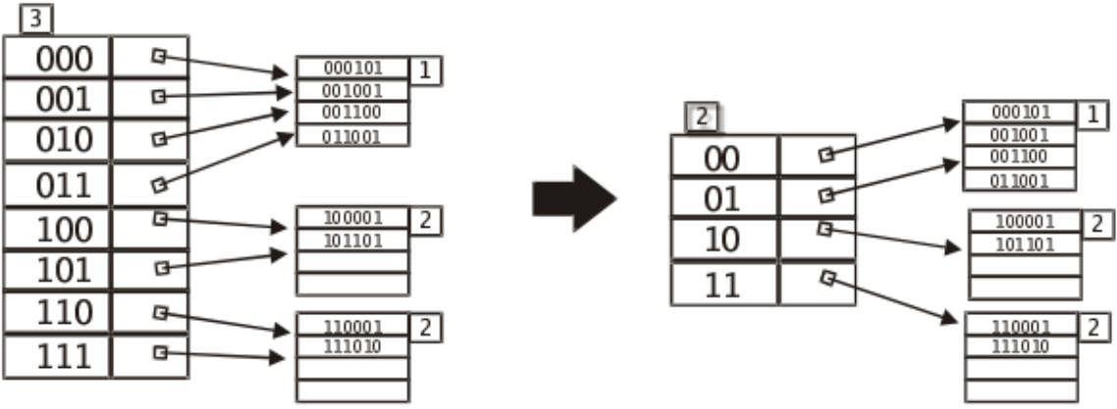
Hashing extensível - remoção
Reduzindo o diretório
  Depois de fundir o balde, talvez o diretório possa ser reduzido
    É possível quando cada balde é referenciado por pelo menos duas entradas do diretório
      Isto é, todo p local é menor que o p global

Slide 35
Referências
SOUZA, J. F. de. Hashing - Resolução de Colisões. [S. l.]: Universidade Federal de Juiz de Fora, 2012a.
SOUZA, J. F. de. Hashing para Arquivos Extensíveis. [S. l.]: Universidade Federal de Juiz de Fora, 2012b.

